Slide 1
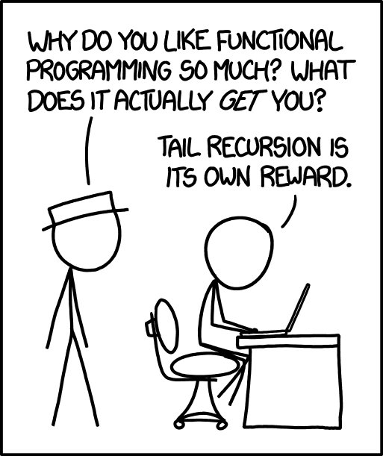
Hva er (greia med) FUNKSJONELL
PROGRAMMERING
?
Kjetil Valle
Fagkveld for Oslo-studenter
25. april 2017
xkcd.com/1270
Notes:
Skal snakke litt om FP
Heter Kjetil og har jobbet i BEKK i snart 6 år
Er faggruppeleder for FP

Slide 2
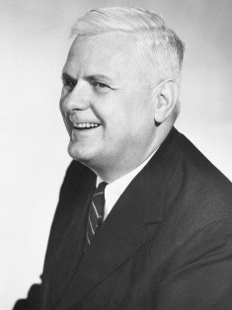
(λx.λy.
(λz.(λx.z x)
(λy.z y))
(x y))
https://en.wikipedia.org/wiki/File:Alonzo_Church.jpg
Notes:
Det som kanskje kan sees på som starten for FP er lambda calculus
Matematiker ved navn Alonzo Church
30-tallet
https://en.wikipedia.org/wiki/File:Alonzo_Church.jpg

Slide 3
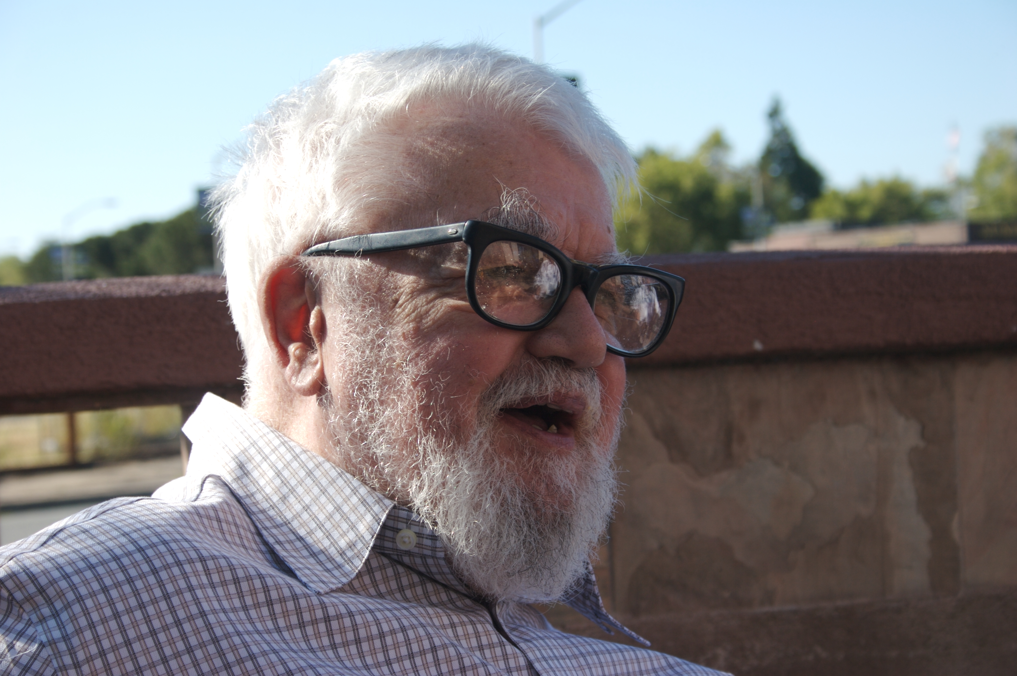
(define (fib n)
(if (< n 2)
n
(+ (fib (- n 1))
(fib (- n 2)))))
https://commons.wikimedia.org/wiki/File:John_McCarthy_Stanford.jpg
Notes:
Vi spoler frem ca 30 år, slutten av 1950-tallet.
John McCarthy
Professor ved MIT
Mannen som coina “artificial intelligence”
For øvrig også mannen som fant opp garbage collection
finner opp Lisp!
https://commons.wikimedia.org/wiki/File:John_McCarthy_Stanford.jpg

Slide 4
F#
Elm
JavaScript
Scala
C#
Clojure
Java
Notes:
Også nye språk omfavner FP, og blir stadig mer poulære

Slide 5
pure
applicative
algebraic datatypes
currying
monoid
β-reduction
FP
existential quantification
functor
endofunctor
the Curry–Howard correspondence
ad hoc polymorphism
monad
homomorphism
Notes:
Det er mange skumle ord som brukes I forbindelse med FP
Det blir lett å tenke at FP er noen fryktelig vanskelige greier, som man må være supersmart for å skjønne
Men det er egentlig ganske urettferdig.

Slide 6
method overloading
inheritance polymorphism
S.O.L.I.D.
dependency injection
visitor pattern
OOP
Liskov substitution principle
encapsulation
AbstractSingletonProxyFactoryBean.java
decorator
covariance
dependency inversion
singleton
Notes:
Det er ganske mange skumle ord som møter nye programmerere i den objektorienterte verden også

Slide 7
Så hva er FP egentlig?
Fravær av side-effekter
🚫
🚀
🎩
λ
Fancypants funksjoner

Slide 8
🚫
Elm
Haskell
Prolog
F#
Scala
Side-effekter
Scheme
C#
Common Lisp
Java
JavaScript
C
💥
SQL
💩
Funksjoner
🎩

Slide 9
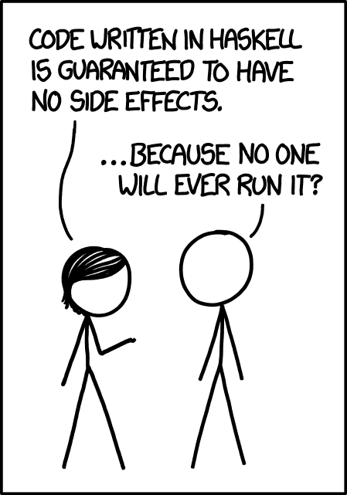
🚫
🚀
xkcd.com/1312

Slide 10
🚫
🚀
calc_area radius =
fire_missiles [🚀,🚀,🚀,🚀]
radius_squared = radius * radius
return (2 * pi * radius_squared)

Slide 11
🚫
🚀
important_number = 4
// …
important_number = 5
a = [🐮, 🐷, 🐤]
b = a.add(🦄)
// a: [🐮, 🐷, 🐤]
// b: [🐮, 🐷, 🐤, 🦄]

Slide 12
Koden blir…
🔒 Enklere å teste
🤔 Enklere å resonere rundt

Slide 13
λ
🎩
I will have your finest functions, sir!

Slide 14
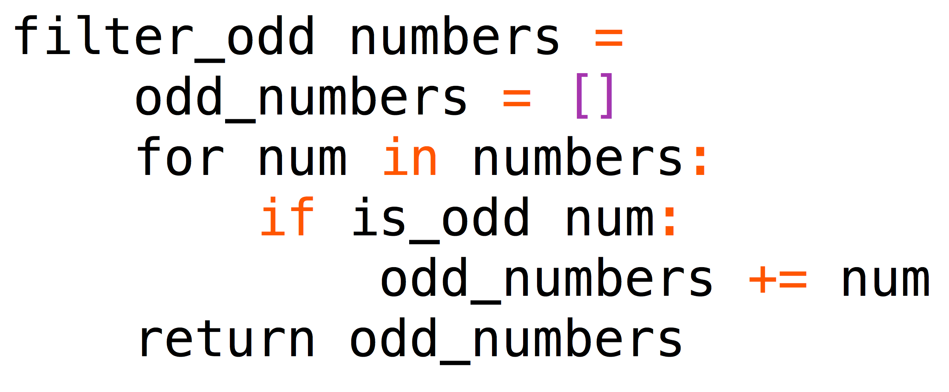
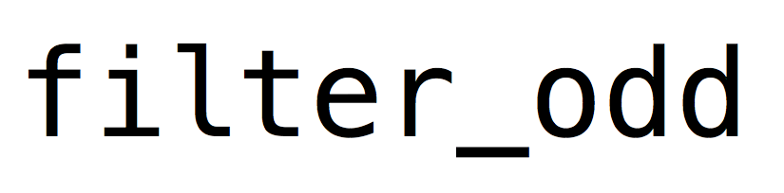
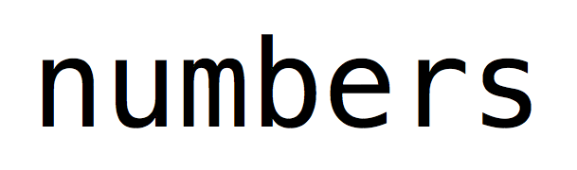
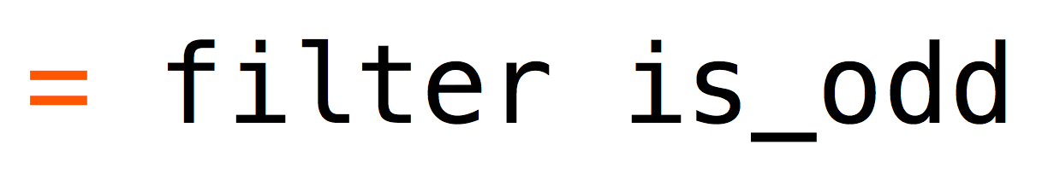
λ
🎩

Slide 15
λ
🎩
h = f · g
// h(x) = f(g(x))
is_even = not · is_odd

Slide 16
Koden blir…
🎩 Mer konsis
✨ Enklere

Slide 17
λ
🚫
🎩
+
= FP
🚀

